Slide 1
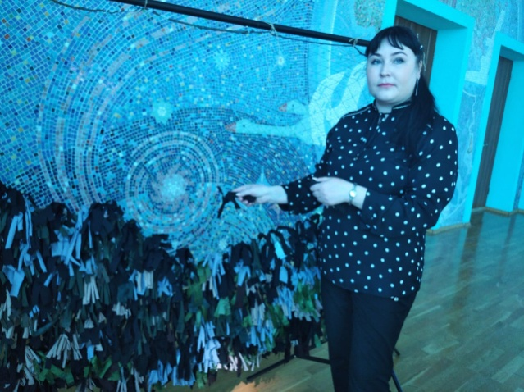
Министерство образования РМ ПОРТФОЛИО Житаевой Ирины Федоровны педагога дополнительного образования МУДО «Центр детского творчества №2» г.о.Саранск РМ
Дата рождения: 09.06.1982 г. Профессиональное образование:
Высшее, МГУ им Н.П.Огарёва, квалификация «Историк».
Диплом ВСГ № 3100824, 16.02.2009 г.
Высшее, МГУ им Н.П.Огарёва, квалификация «Специалист по работе с молодежью»
Диплом ВСВ № 0030585, 25.06.2005 г.
Стаж педагогической работы по специальности: 22 года Общий трудовой стаж: 22 года Наличие квалификационной категории:
Первая
Дата последней аттестации:
Приказ № 1034, от 21.11.18

Slide 2
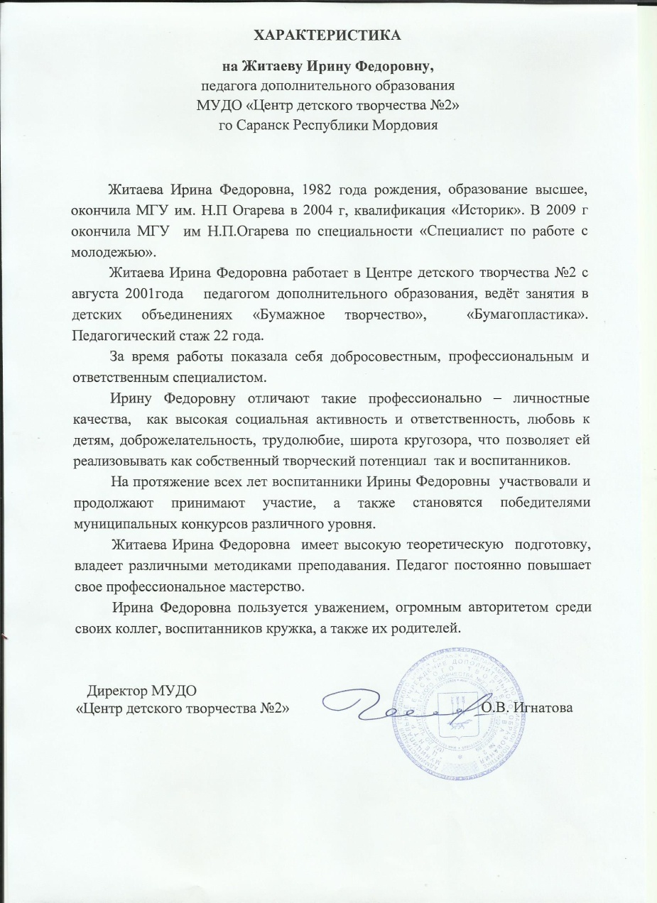
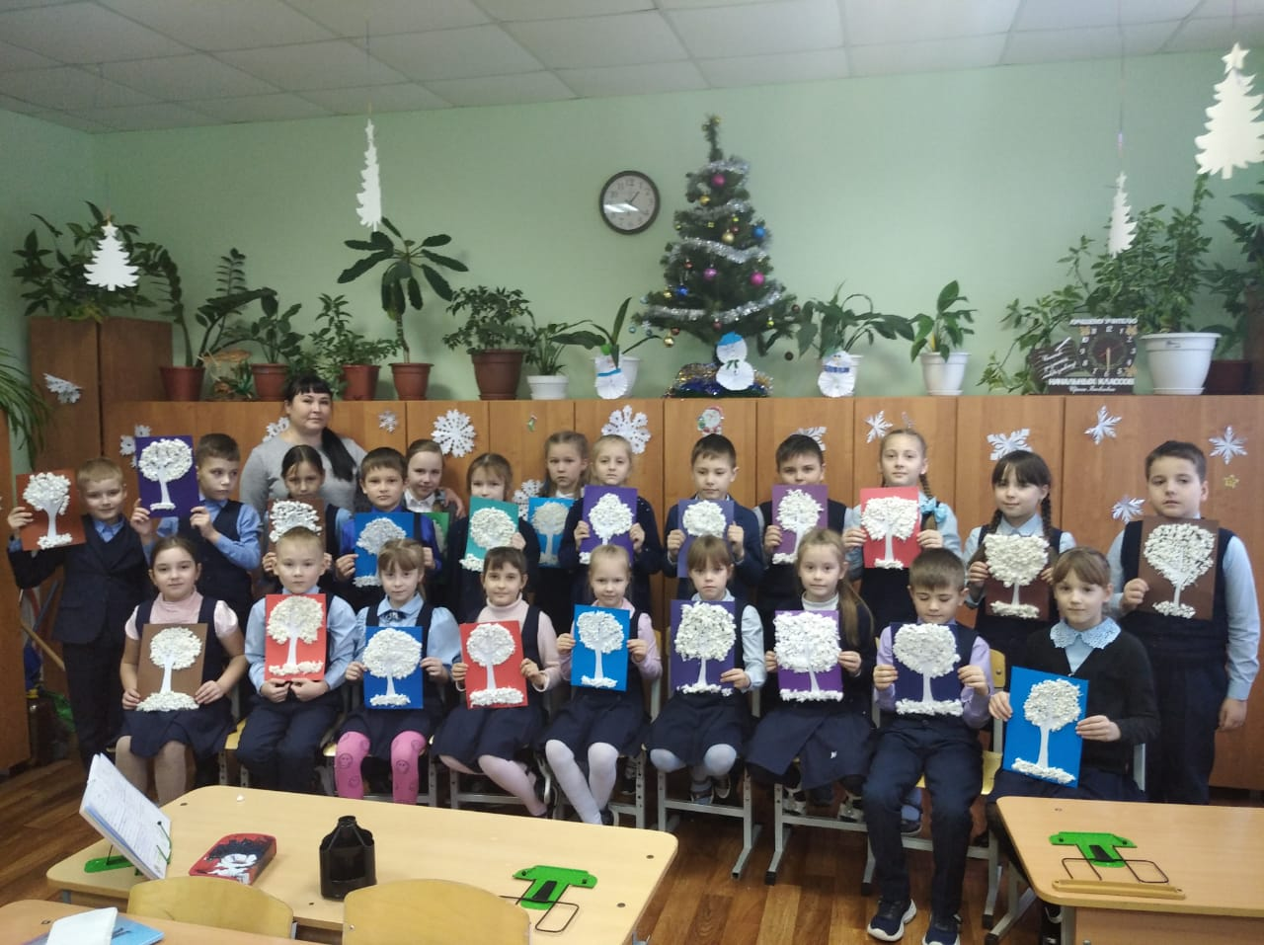
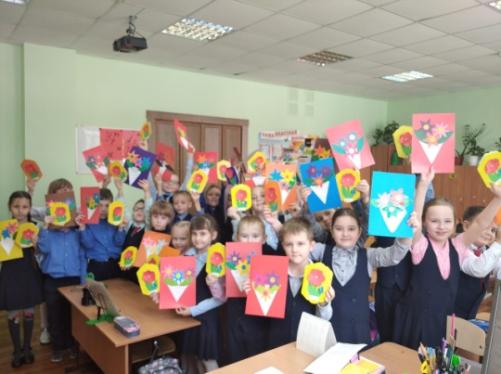
Характеристика-представление
«Бумажное творчество», 2023 г.

Slide 3
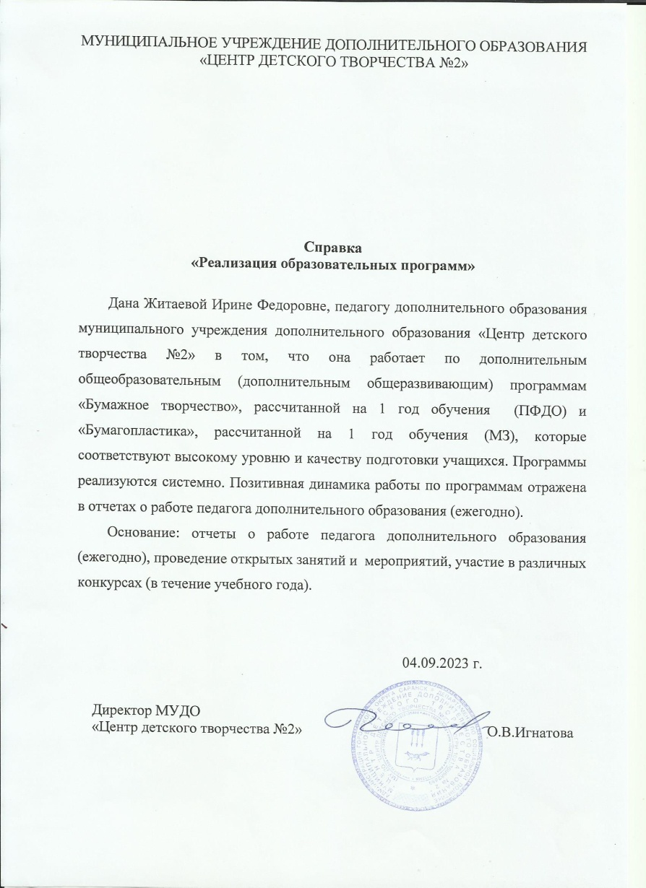
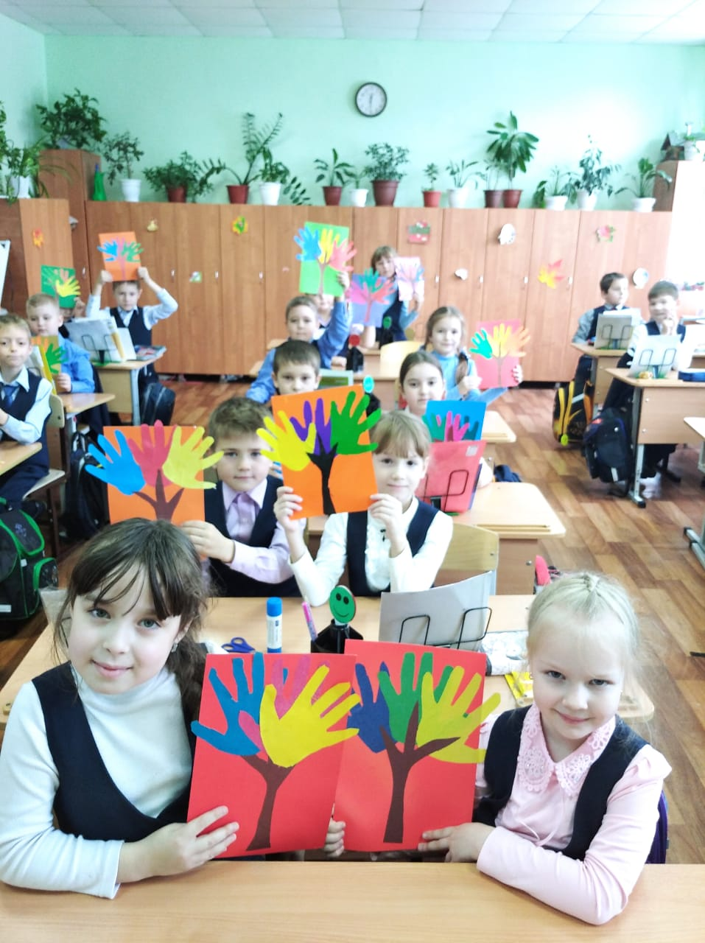
1. Реализация образовательных программ
«Бумагопластика»,
2023 г.

Slide 4
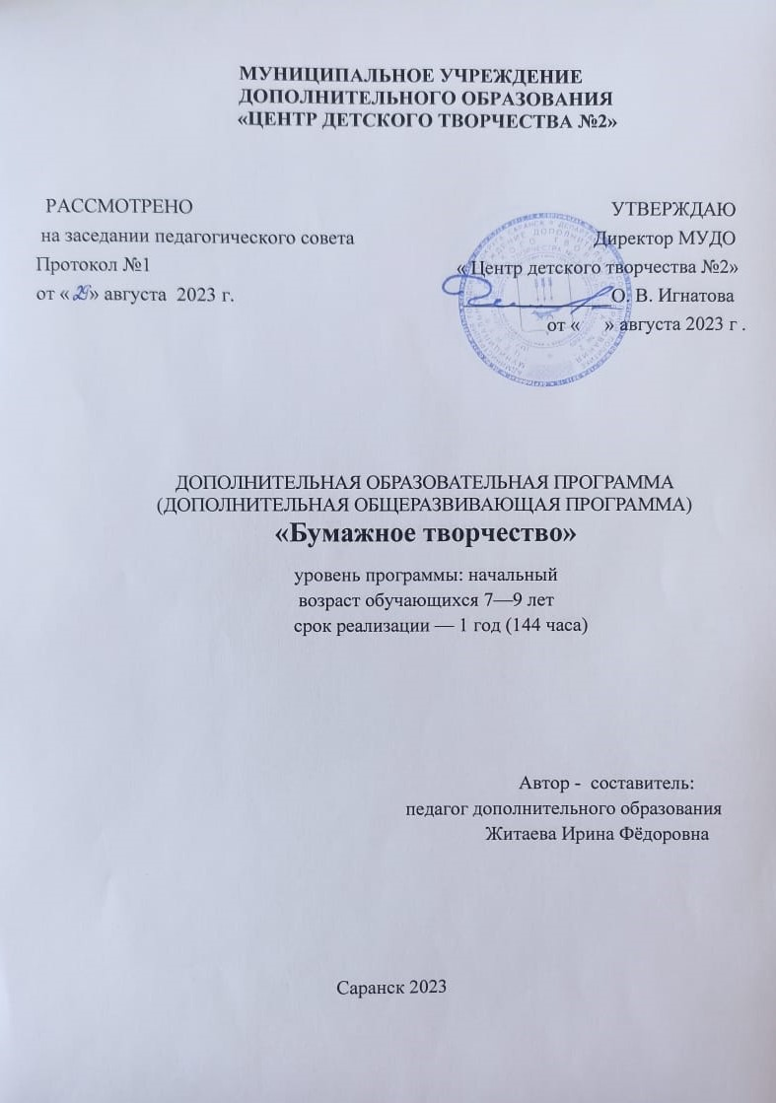
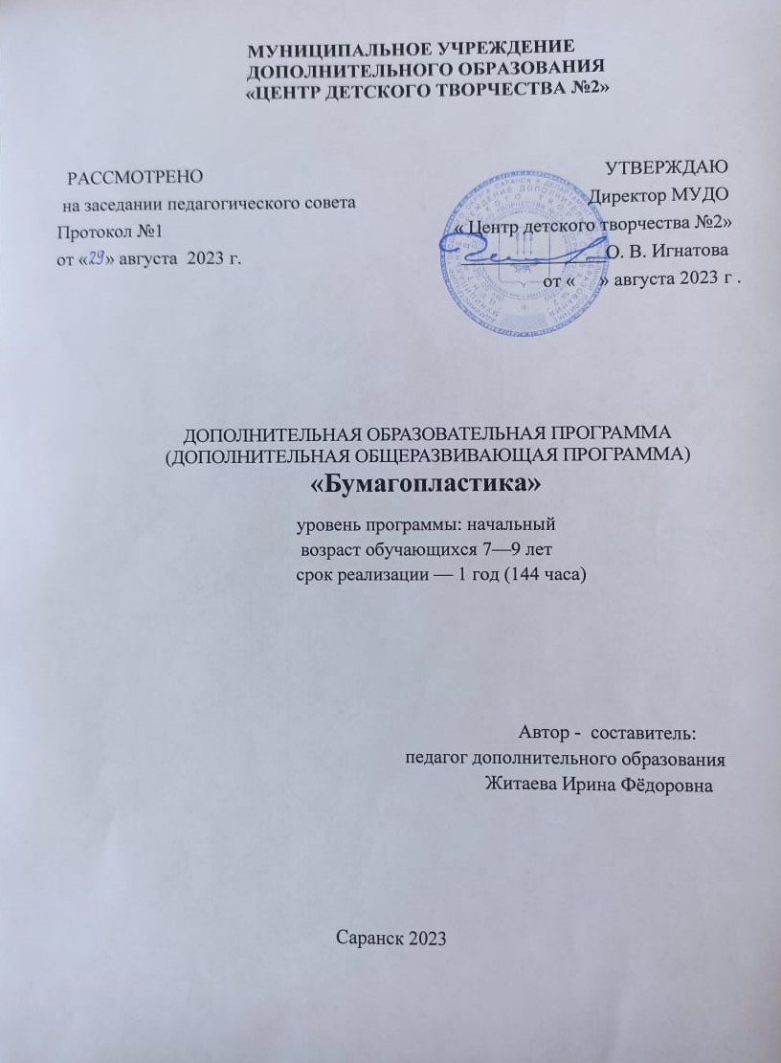
1. Реализация образовательных программ
ПФДО
МЗ

Slide 5
2. Результаты участия в инновационной (экспериментальной) деятельности
Нет

Slide 6
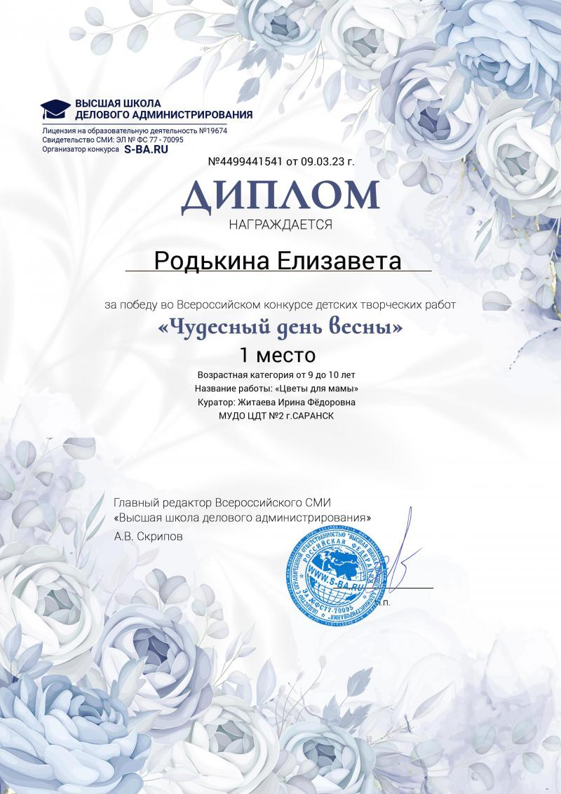
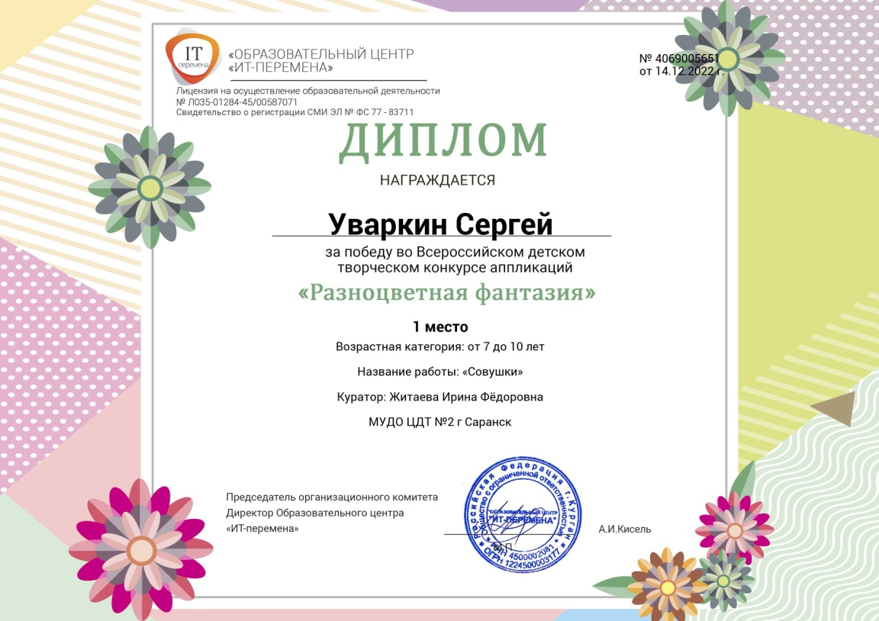
3. Участие детей в конкурсах, выставках, соревнованиях
Интернет-ресурс

Slide 7
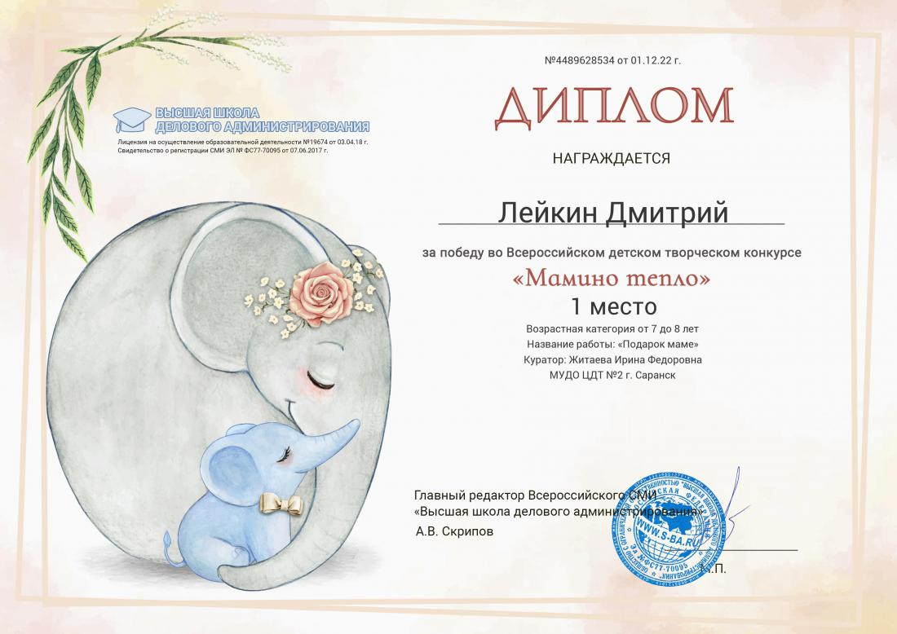
3. Участие детей в конкурсах, выставках, соревнованиях
Интернет-ресурс

Slide 8
3. Участие детей в конкурсах, выставках, соревнованиях
Интернет-ресурс

Slide 9
3. Участие детей в конкурсах, выставках, соревнованиях
Интернет-ресурс

Slide 10
3. Участие детей в конкурсах, выставках, соревнованиях
Интернет-ресурс

Slide 11
3. Участие детей в конкурсах, выставках, соревнованиях
Интернет-ресурс

Slide 12
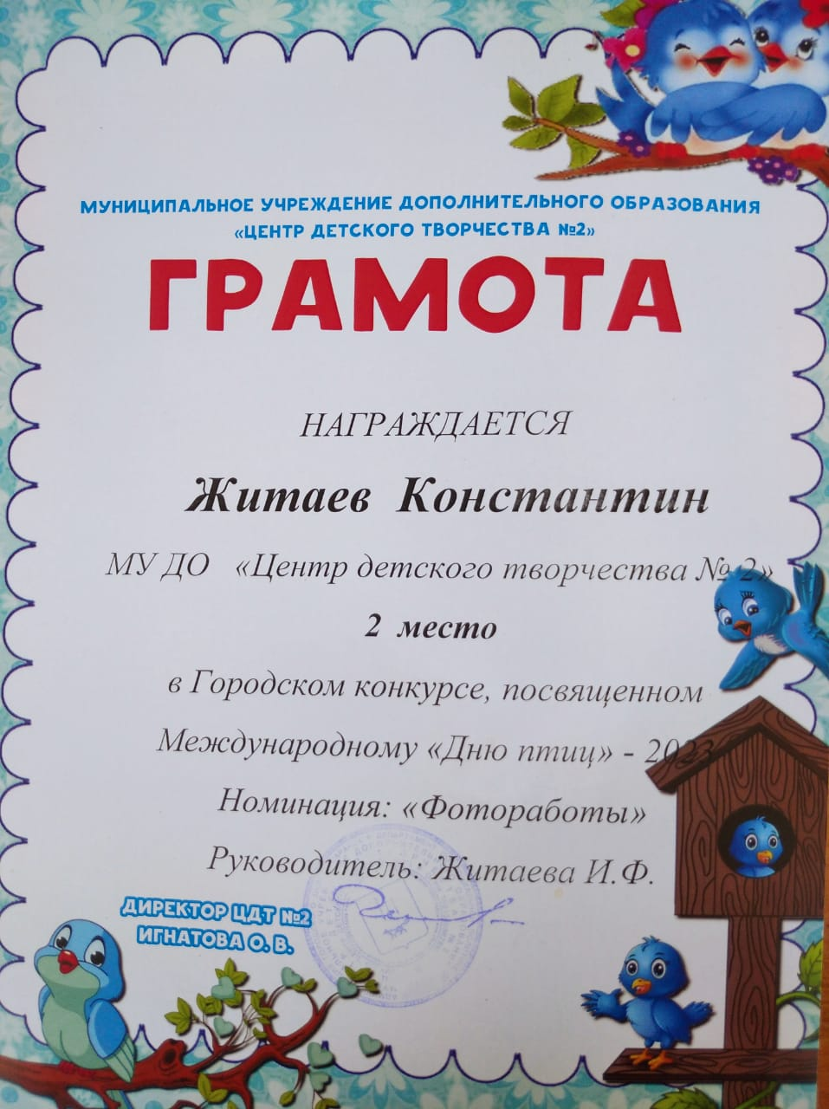
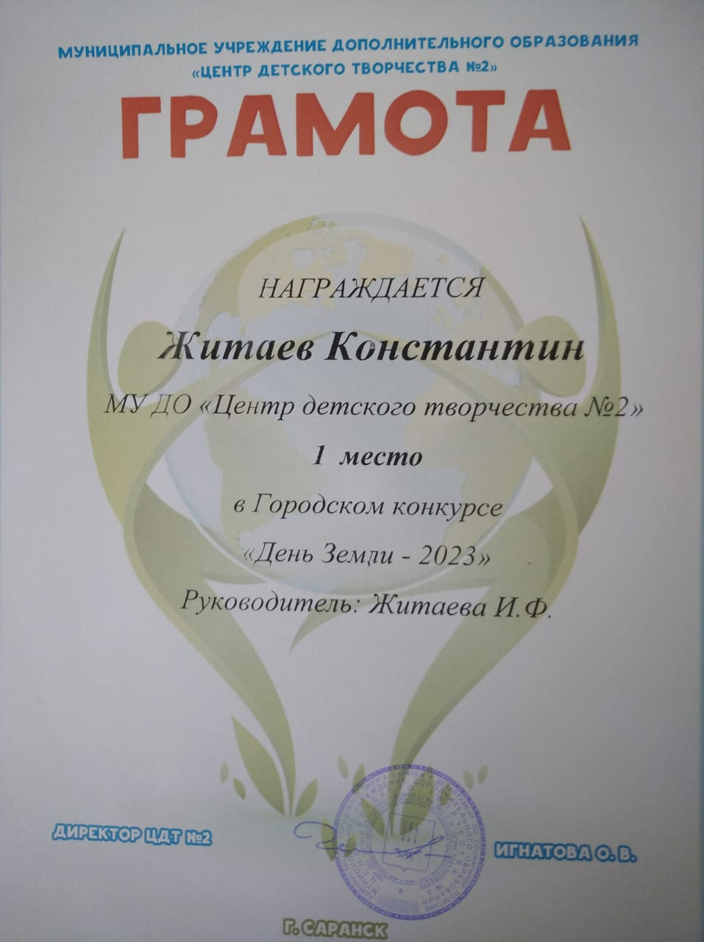
3. Участие детей в конкурсах, выставках, соревнованиях
Муниципальный уровень

Slide 13
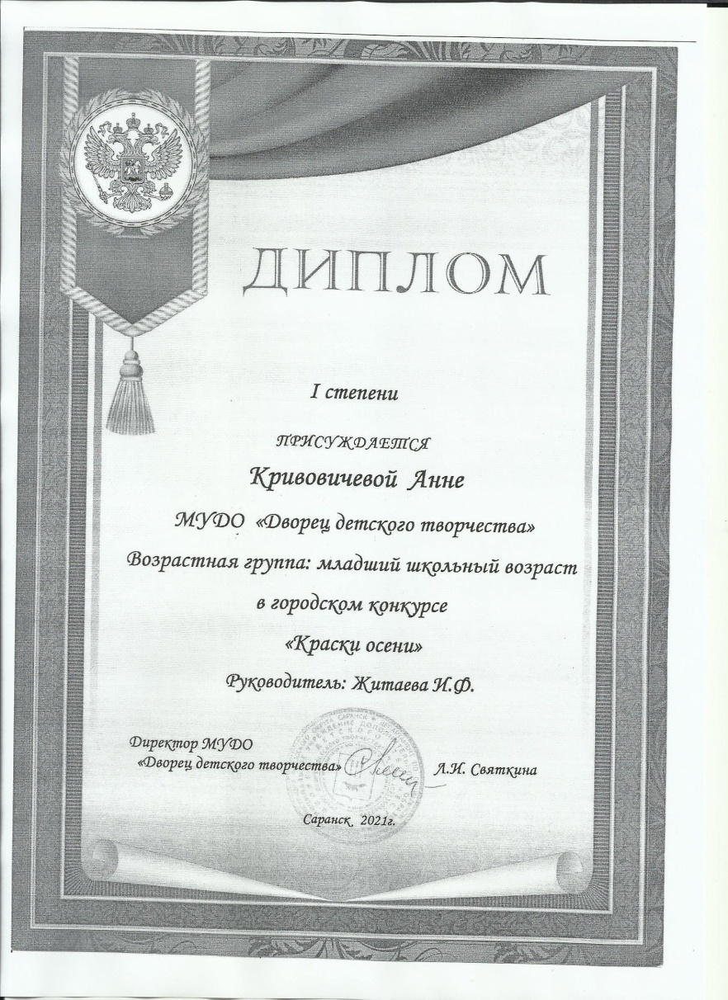
3. Участие детей в конкурсах, выставках, соревнованиях
Муниципальный уровень

Slide 14
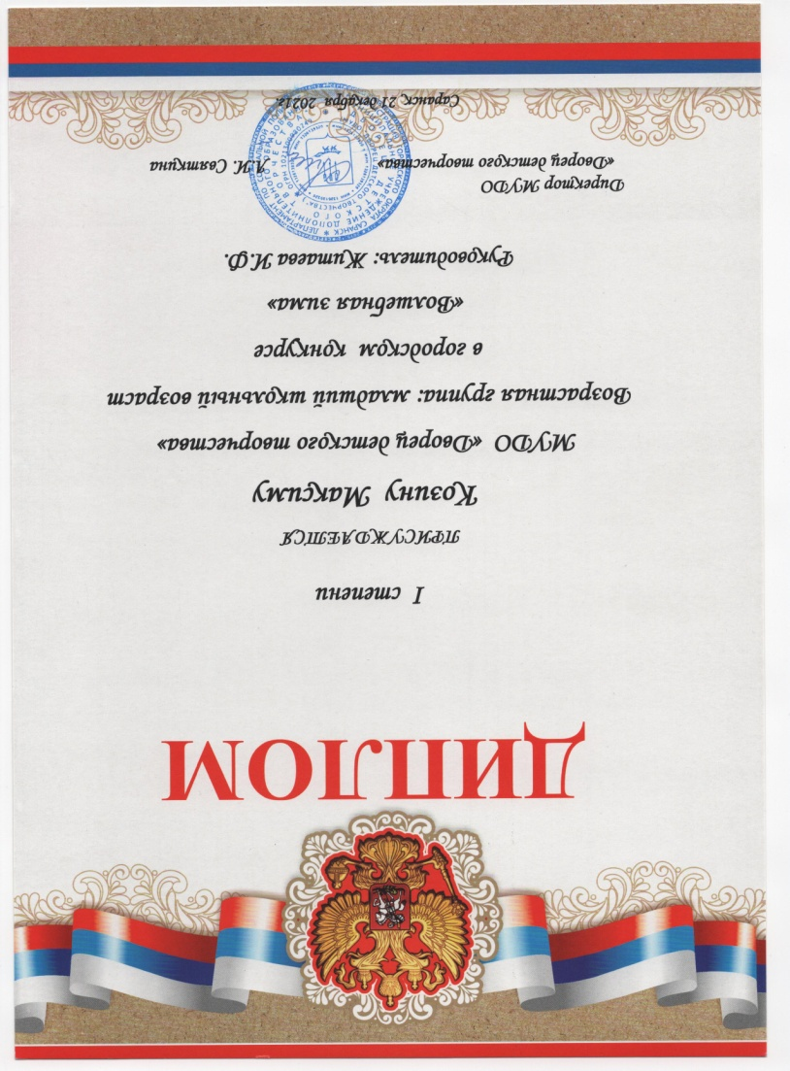
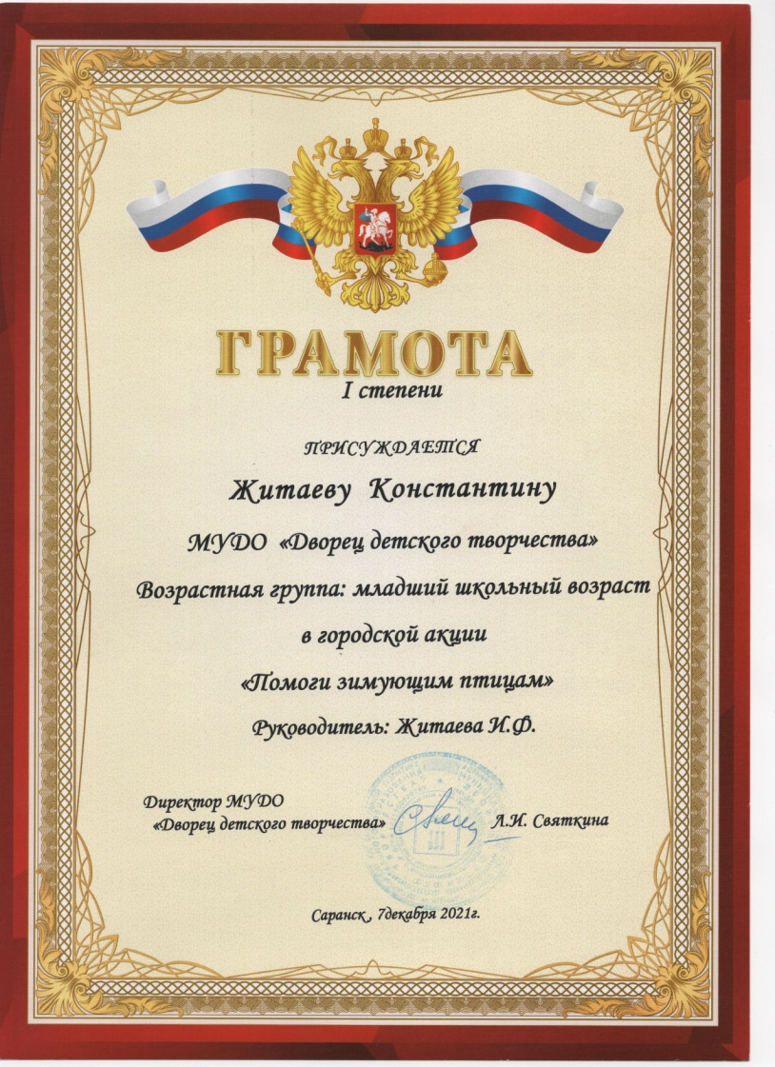
3. Участие детей в конкурсах, выставках, соревнованиях Муниципальный уровень

Slide 15
4. Наличие публикаций
Интернет-публикации

Slide 16
5. Наличие авторских программ, методических пособий
Нет

Slide 17
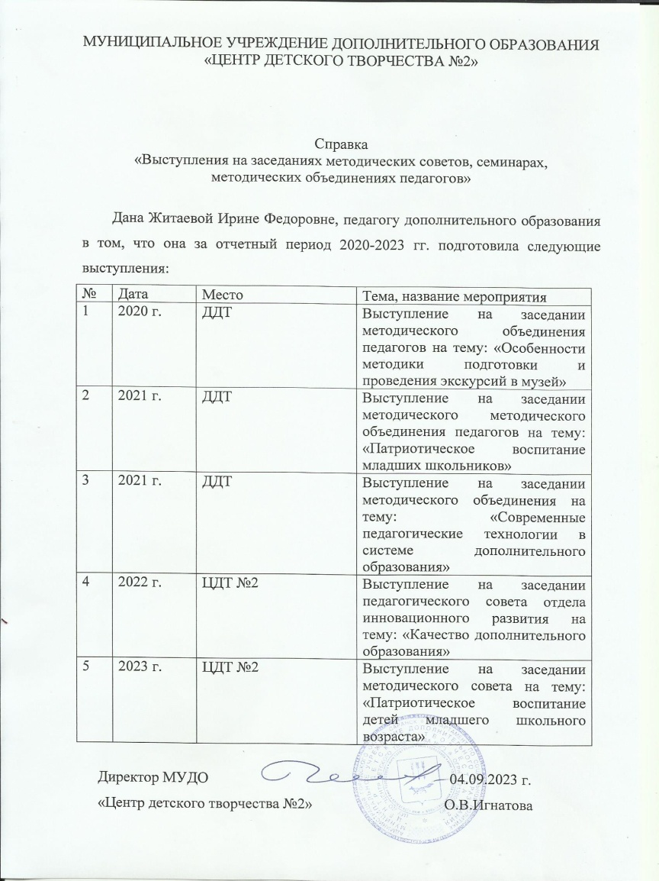
6. Выступления на заседаниях методических советов, научно-практических конференциях, педагогических чтениях, семинарах, секциях, форумах, радиопередачах (очно)

Slide 18
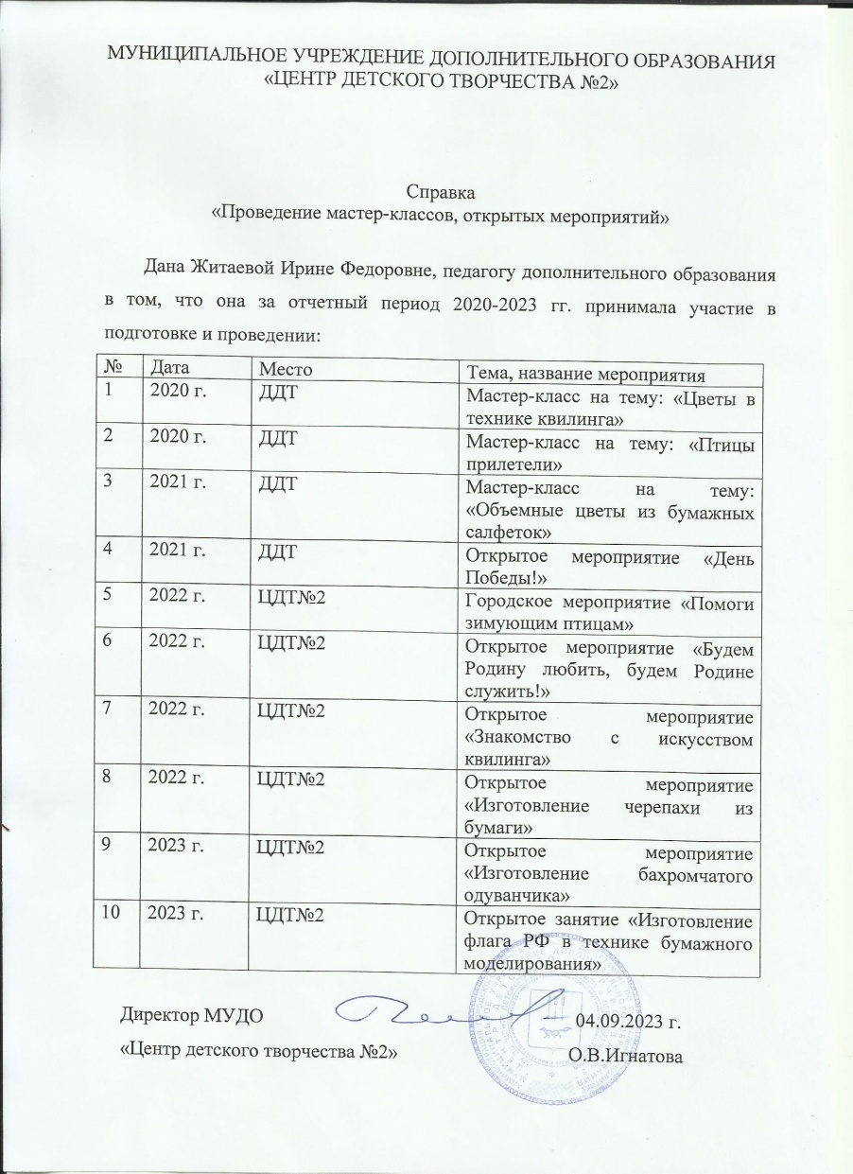
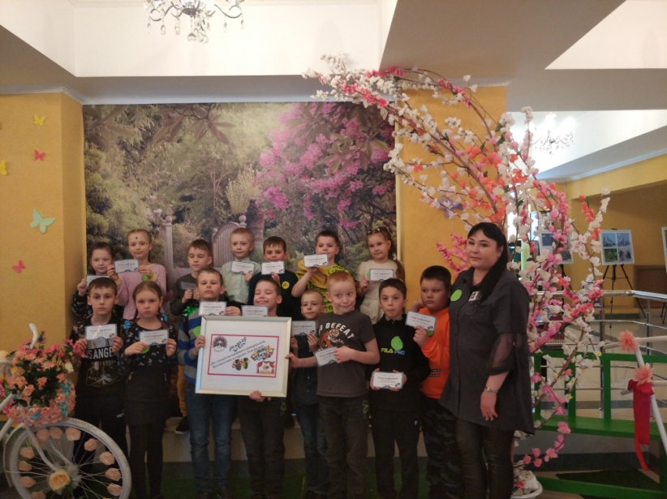
7. Проведение мастер-классов, открытых мероприятий
Мастер-класс на тему «Цветы в технике квилинга» , 2020 г.

Slide 19
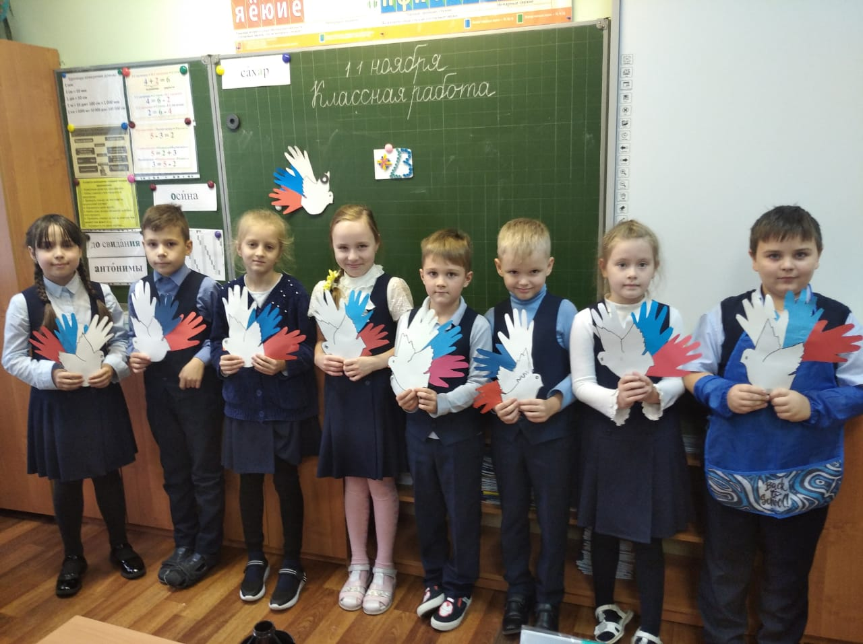
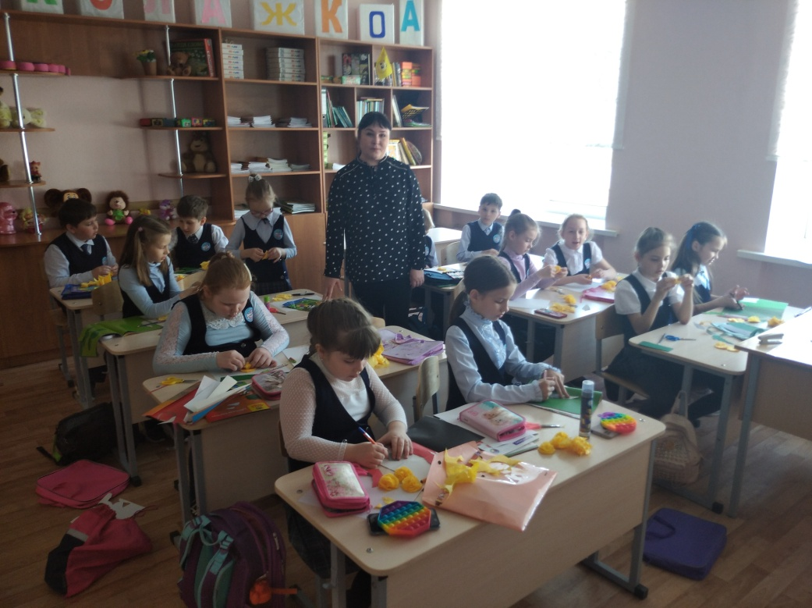
7. Проведение мастер-классов, открытых мероприятий
Открытое мероприятие
«Объемные цветы из бумажных салфеток»
2021 г.
Открытое мероприятие
«День Победы» , 2021 г.

Slide 20
нет
8. Экспертная деятельность

Slide 21
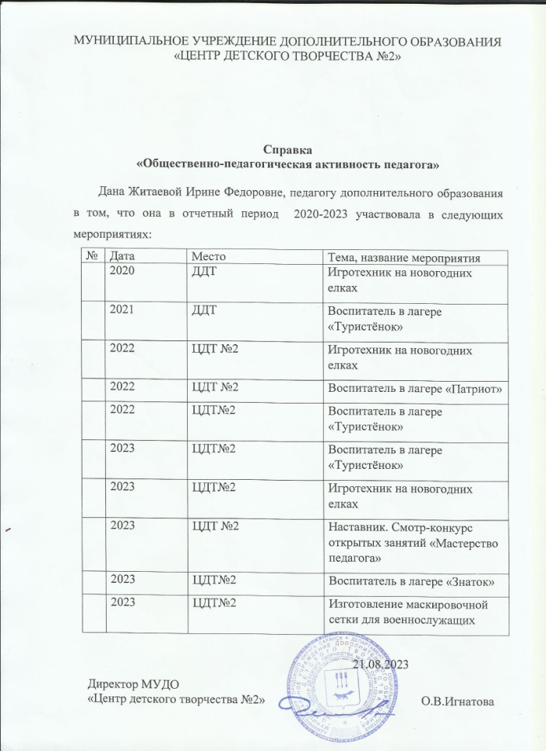
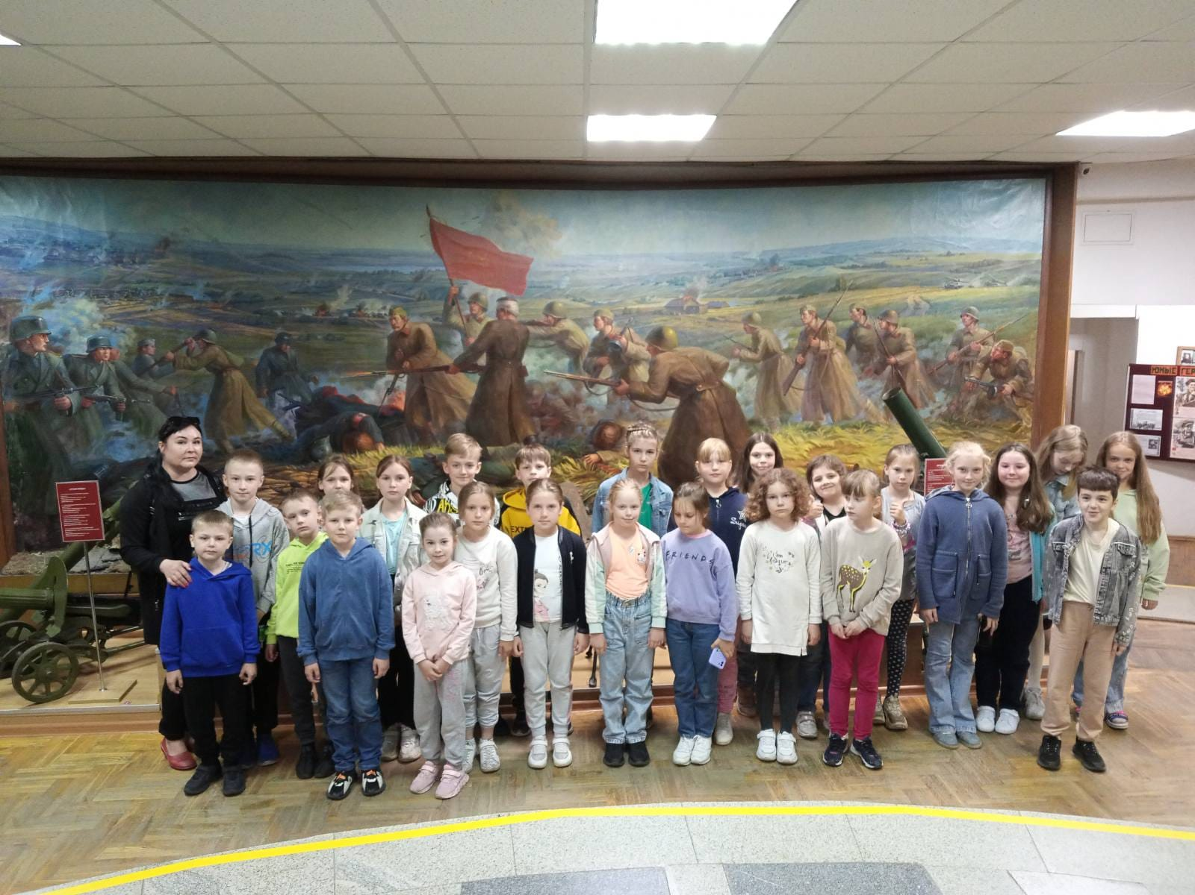
9. Общественно-педагогическая активность педагога: участие в комиссиях, педагогических сообществах, в жюри конкурсов
Муниципальный уровень
Воспитатель в детском оздоровительном учреждении (лагерь) «Туристенок» с дневным пребыванием детей 2022 уч.г

Slide 22
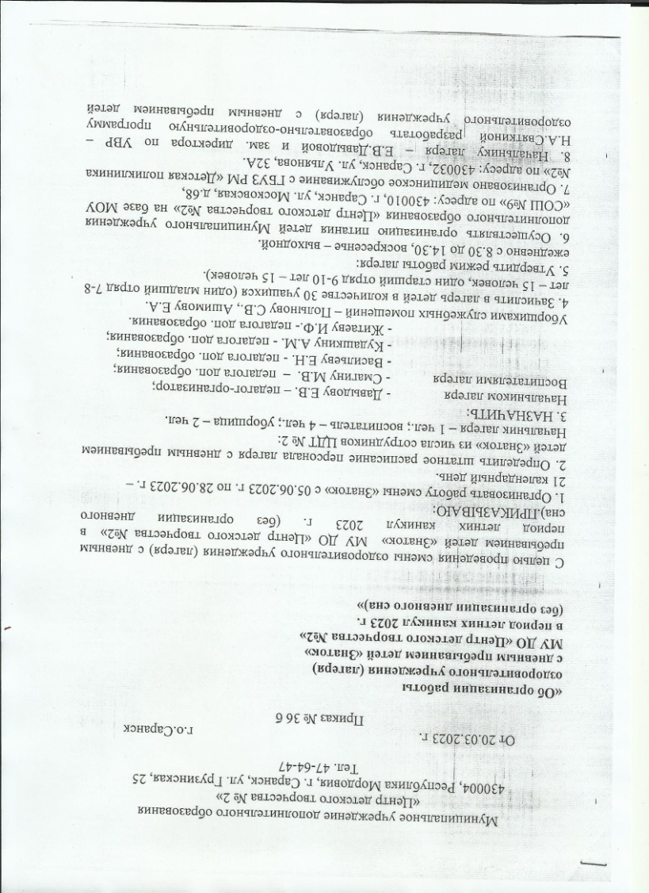
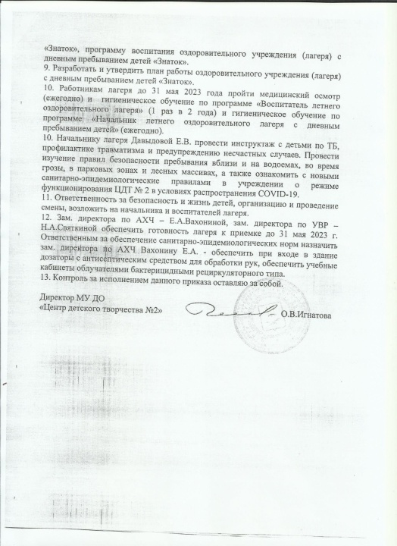
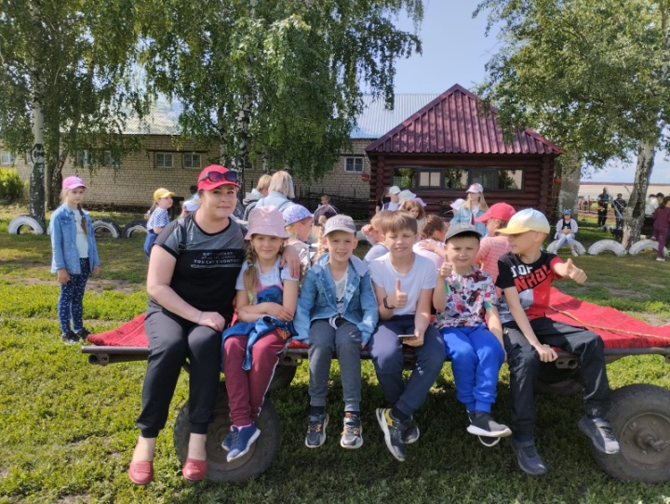
9. Общественно-педагогическая активность педагога
Муниципальный уровень
Воспитатель в детском оздоровительном учреждении (лагерь) «Знаток» с дневным пребыванием детей 2023 уч.г

Slide 23
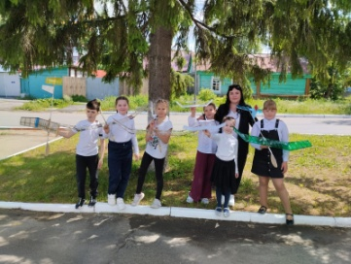
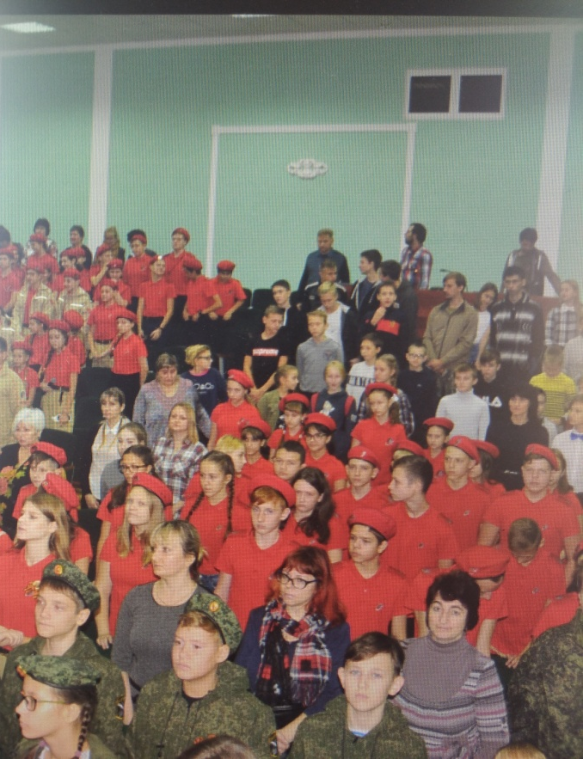
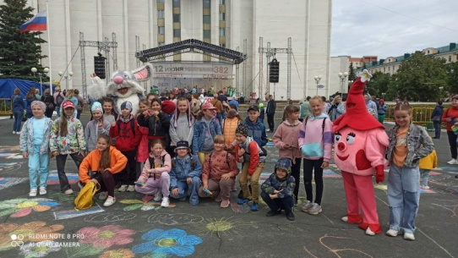
9. Общественно-педагогическая активность педагога
Муниципальный уровень
Воспитатель в детском оздоровительном учреждении (лагерь) «Знаток» с дневным пребыванием детей 2023 уч.г
Воспитатель в лагере «Патриот» с дневным пребыванием детей 2022 г.

Slide 24
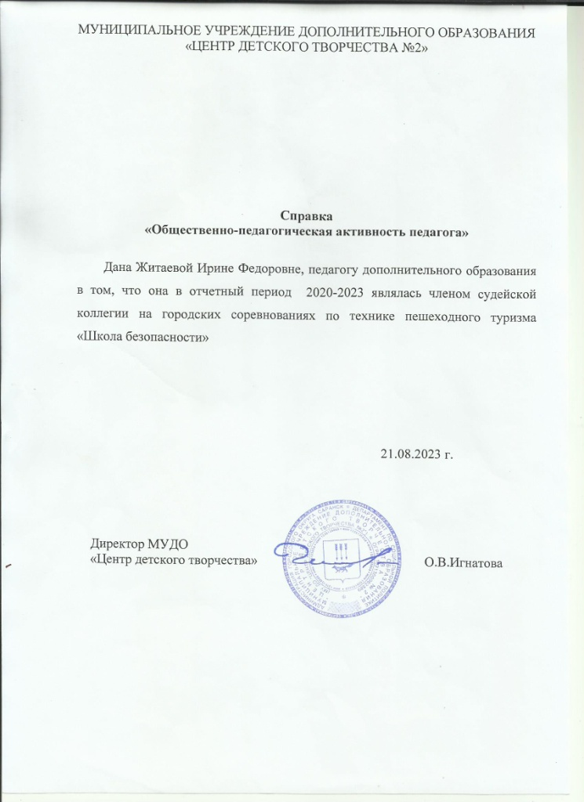
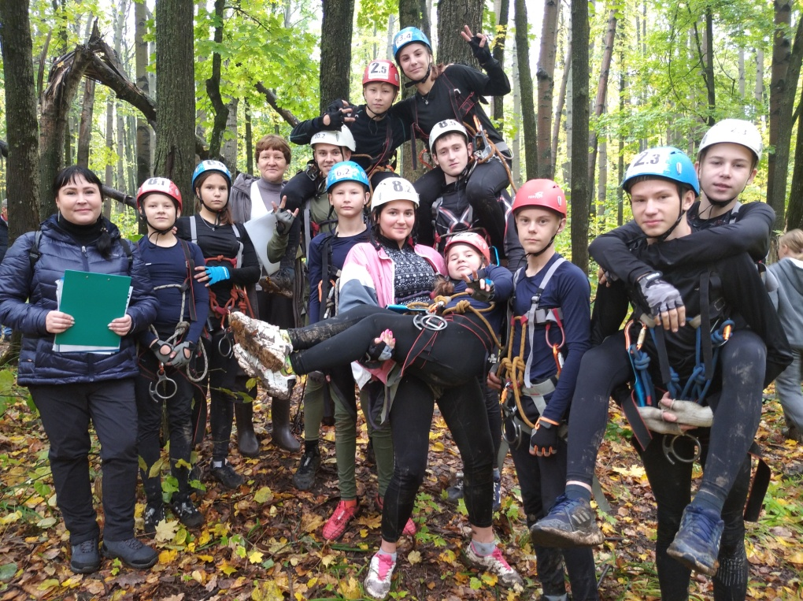
9. Общественно-педагогическая активность педагога
Муниципальный уровень
Член судейской коллегии на городских соревнованиях по пешеходному туризму «Школа приключений»
2023 г.

Slide 25
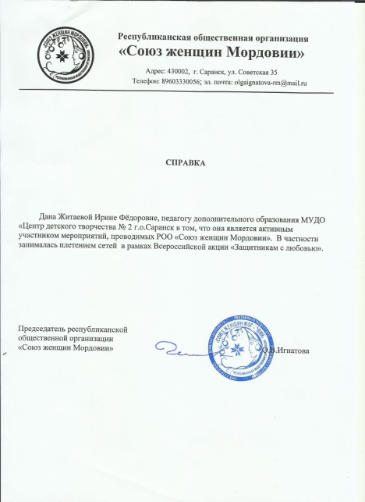
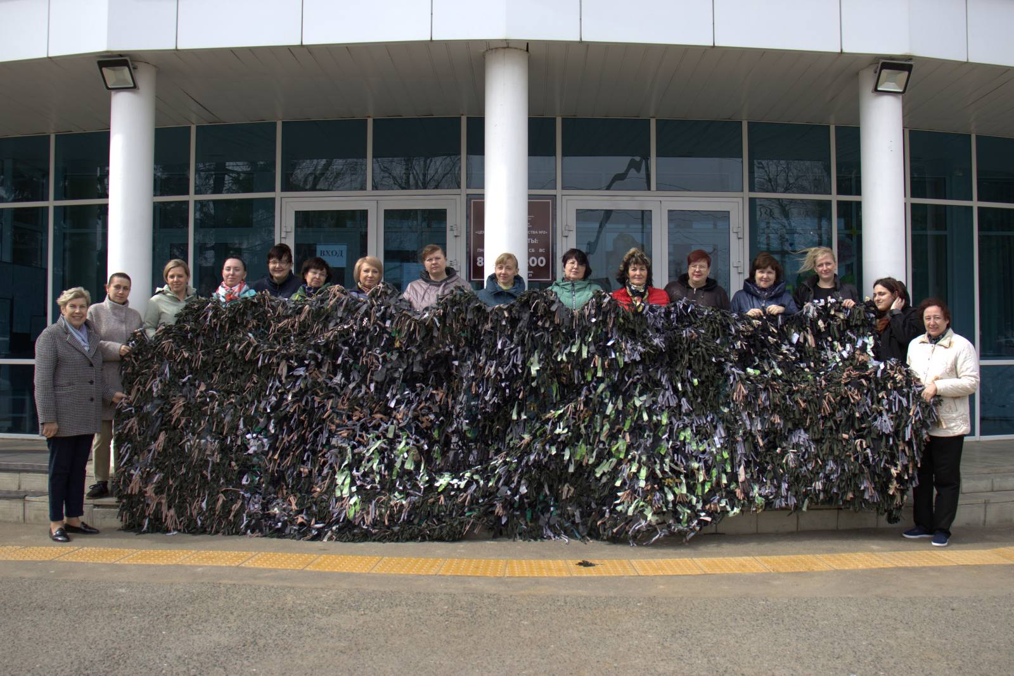
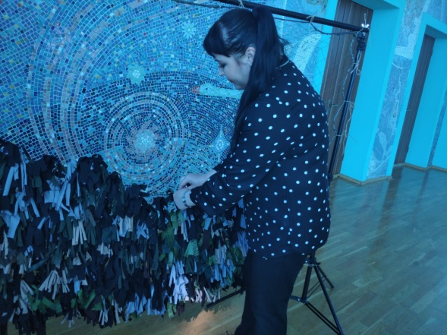
9. Общественно-педагогическая активность педагога
Российский уровень
Защитная сетка для СВО
Март – Сентябрь 2023 г.

Slide 26
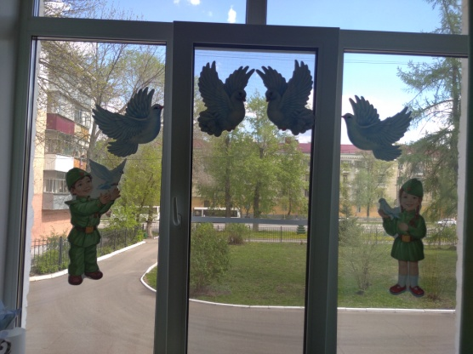
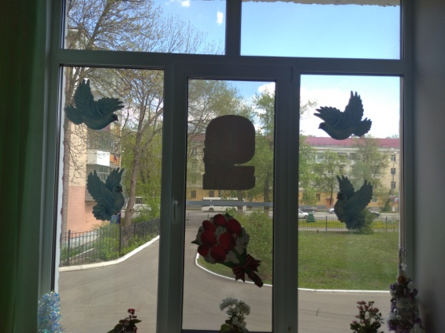
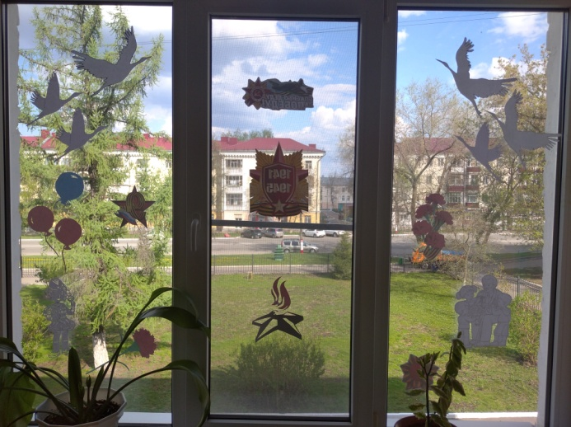
9. Общественно-педагогическая активность педагога: участие в комиссиях, педагогических сообществах, в жюри конкурсов
Российский уровень
Всероссийская акция «Окна Победы», май 2020-2023 гг.

Slide 27
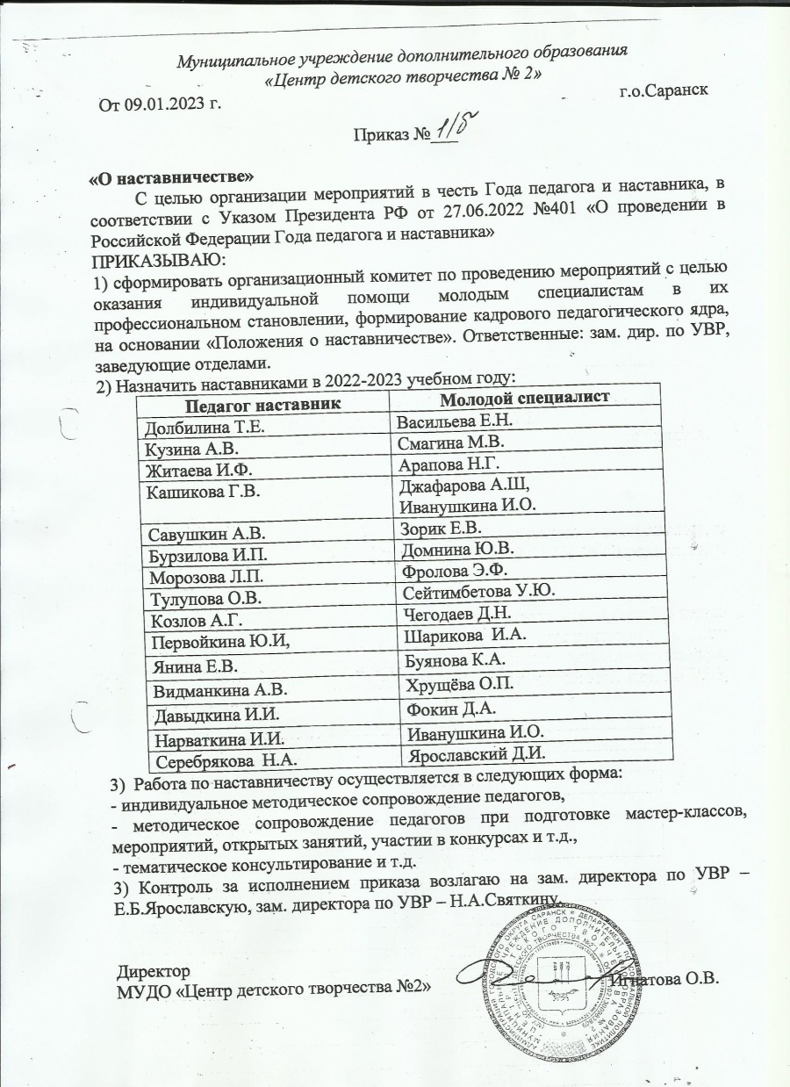
10. Наставничество

Slide 28
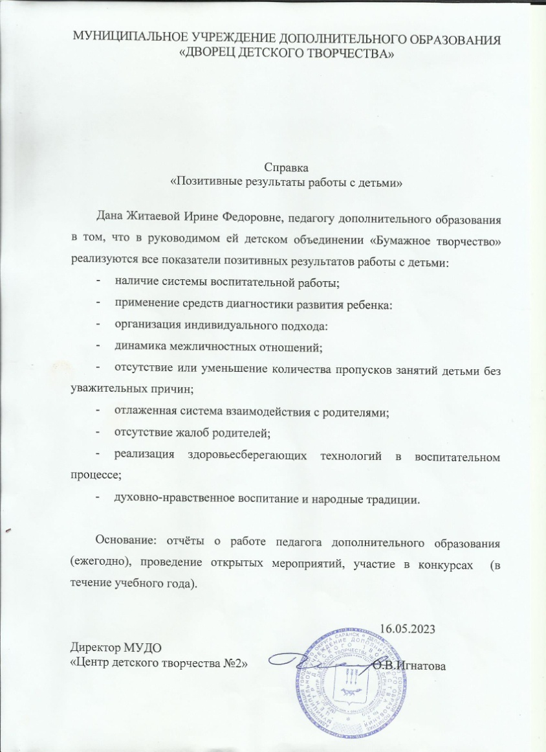
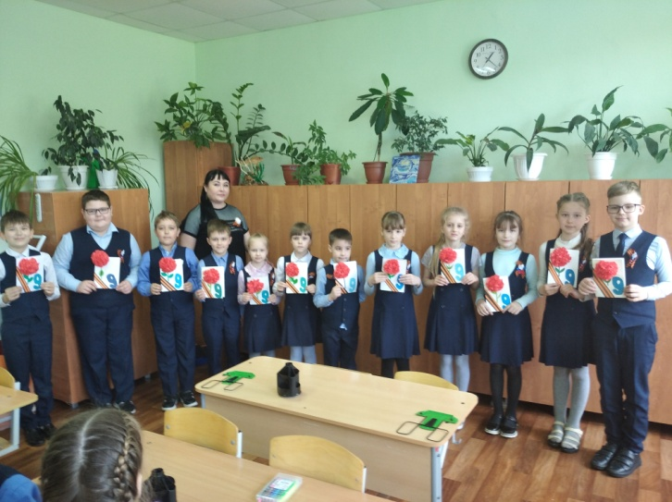
11. Позитивные результаты работы с детьми
Открытое мероприятие
объединения «Бумажное творчество»
«Будем Родину любить,
будем Родине служить!», 2022 г.

Slide 29
12. Участие в профессиональных конкурсах
Интернет-конкурс

Slide 30
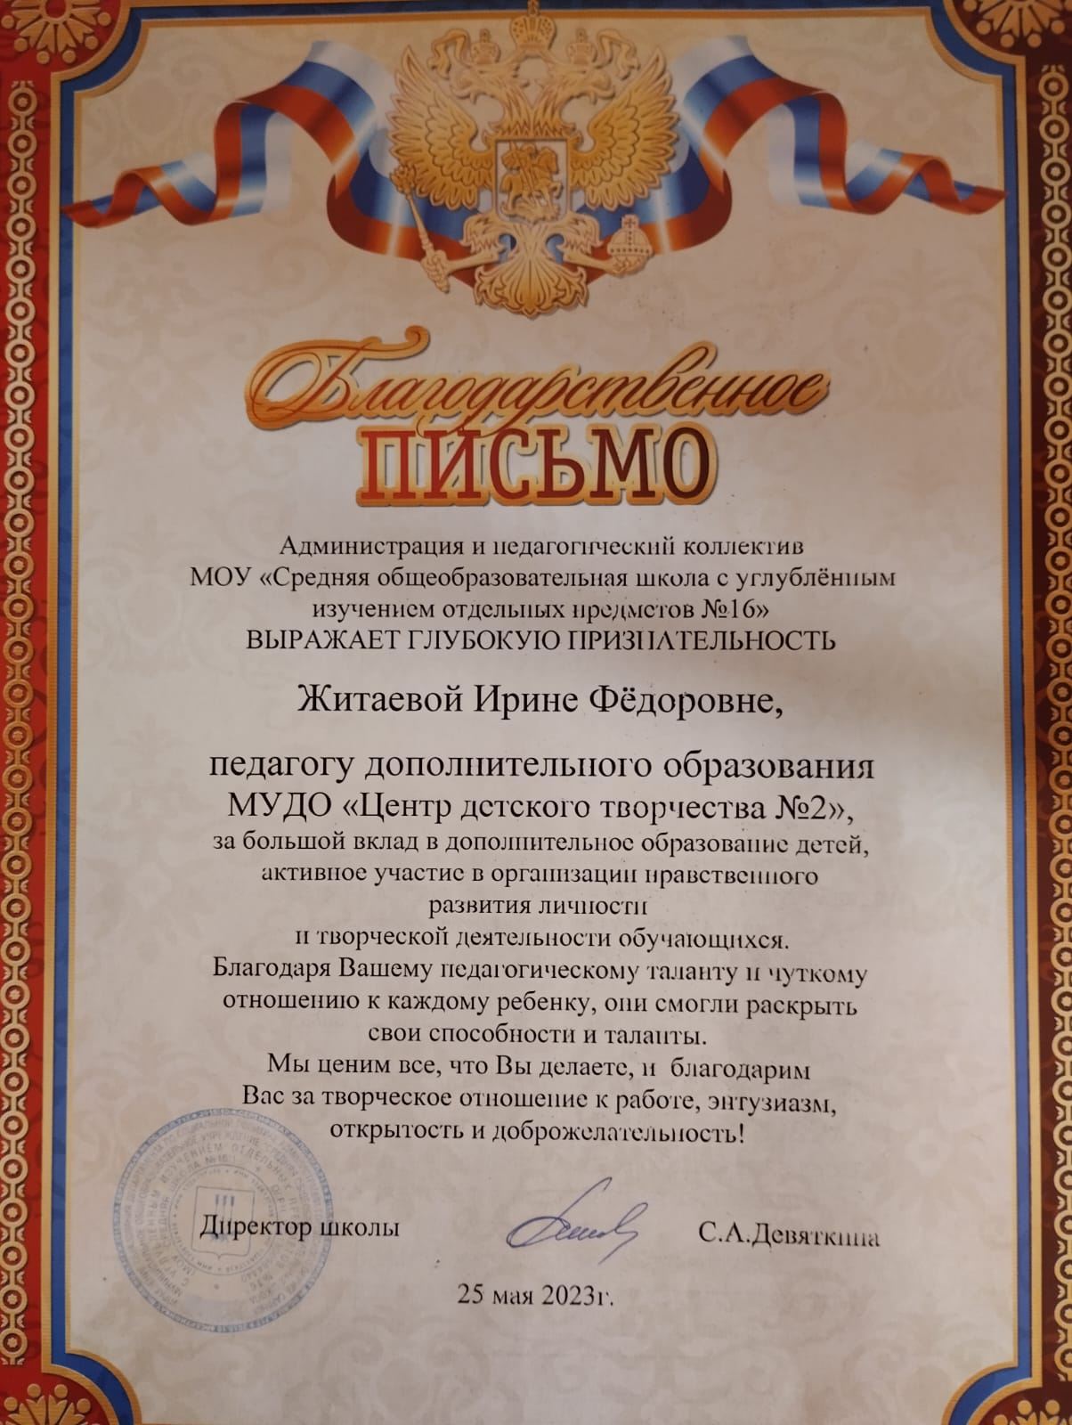
13. Награды и поощрения
Муниципальный уровень

Slide 31
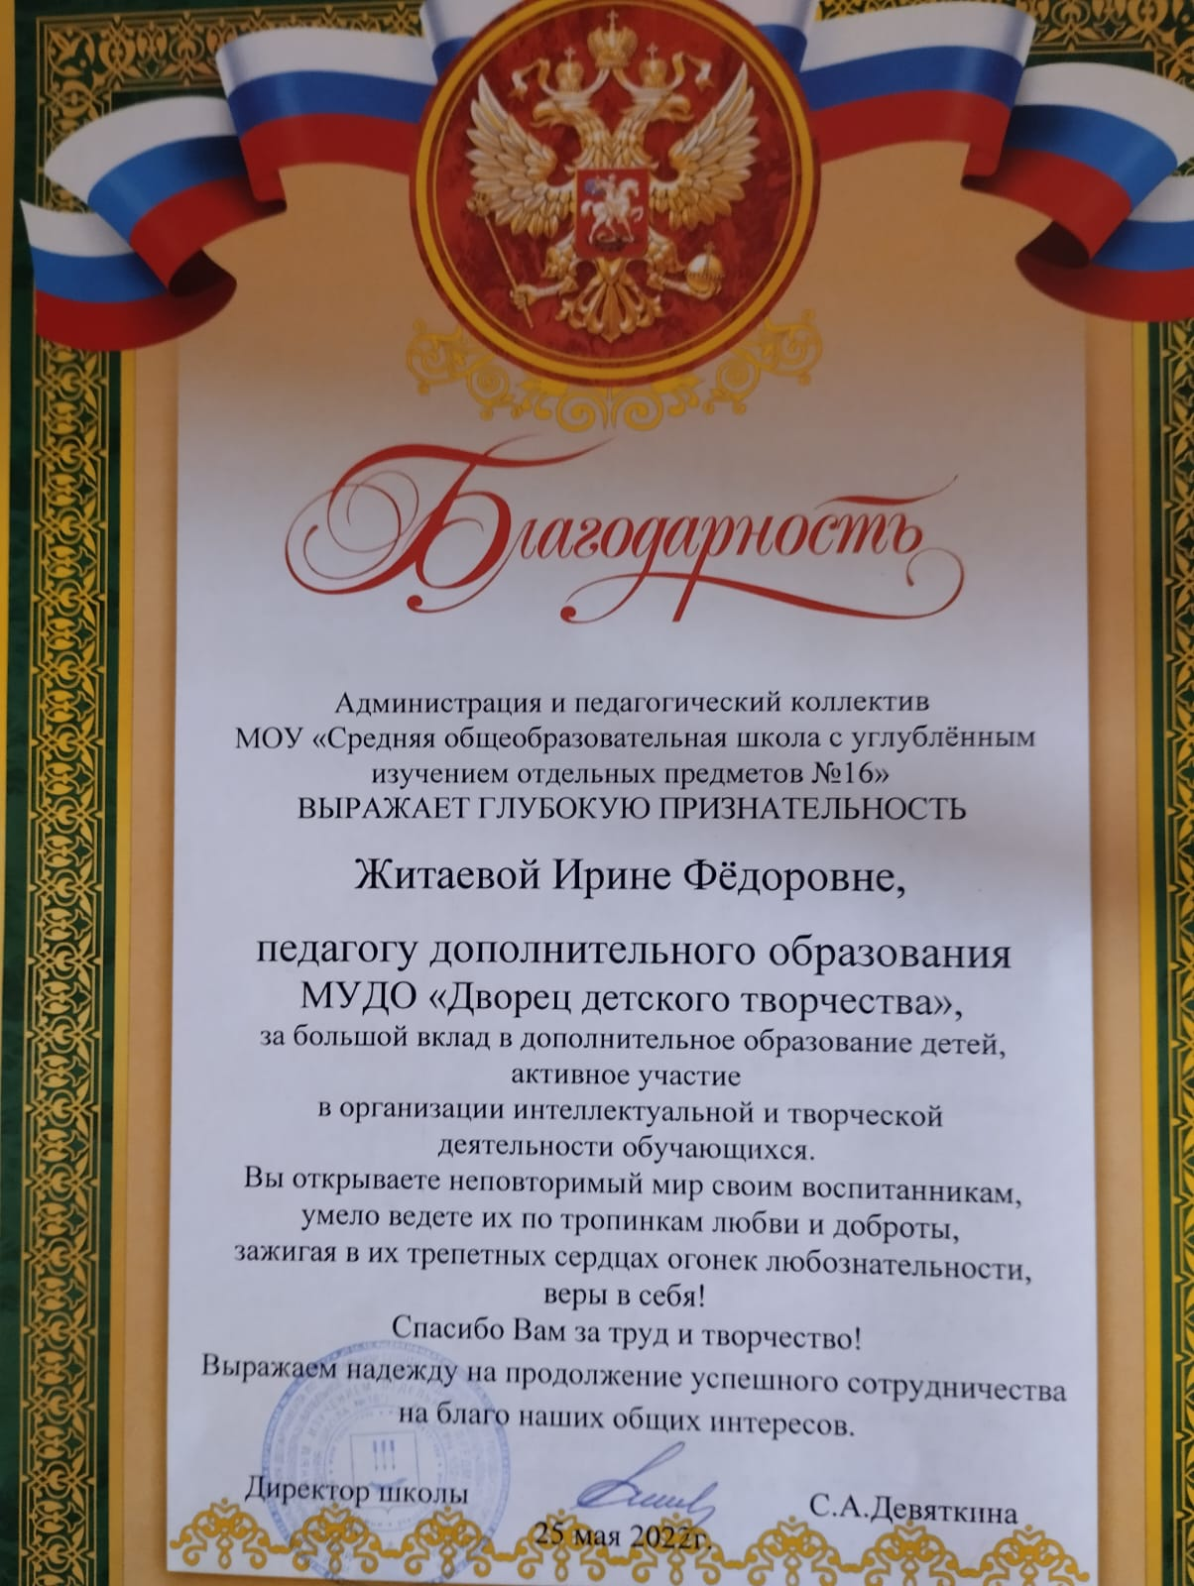
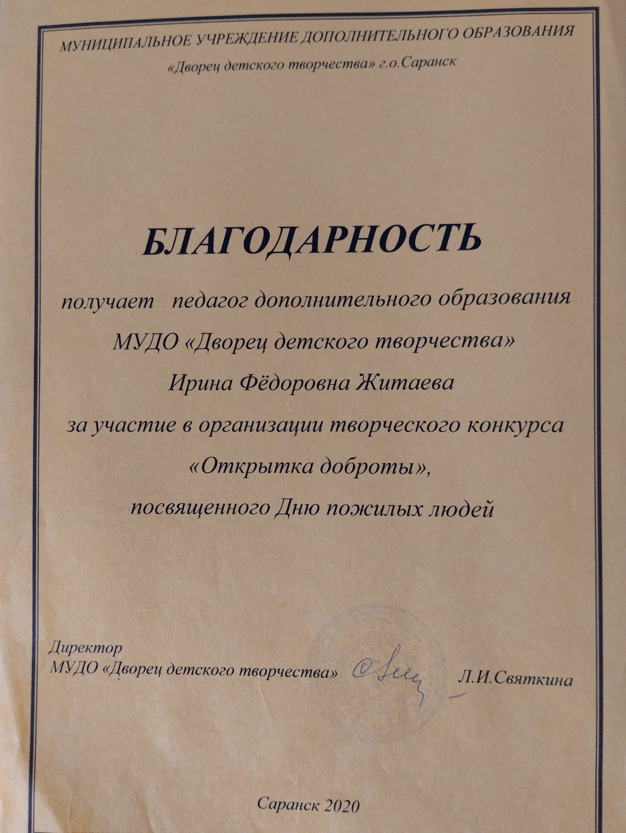
13. Награды и поощрения
Муниципальный уровень

Slide 32
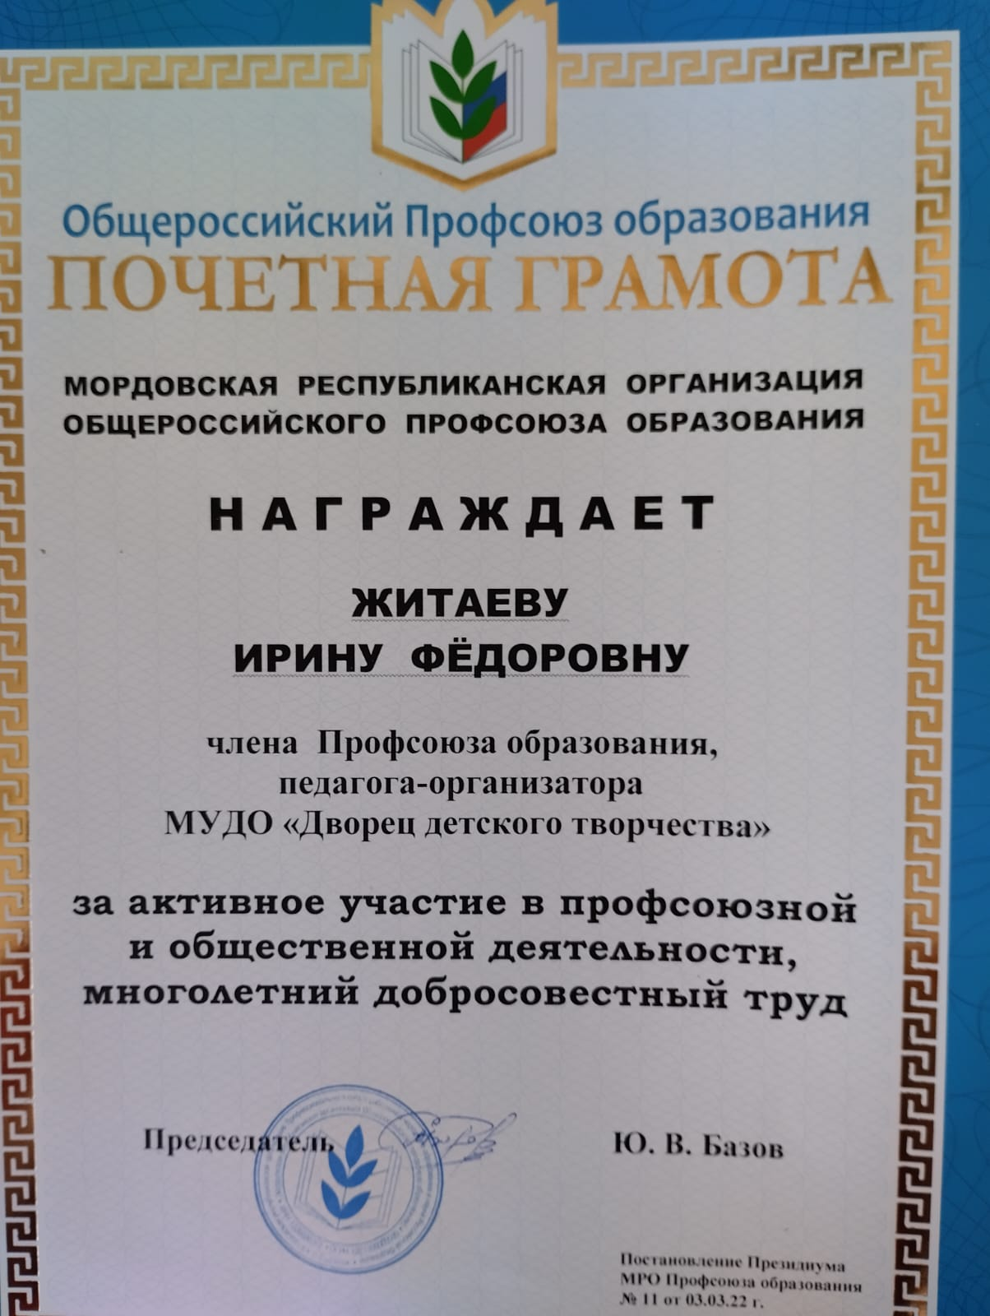
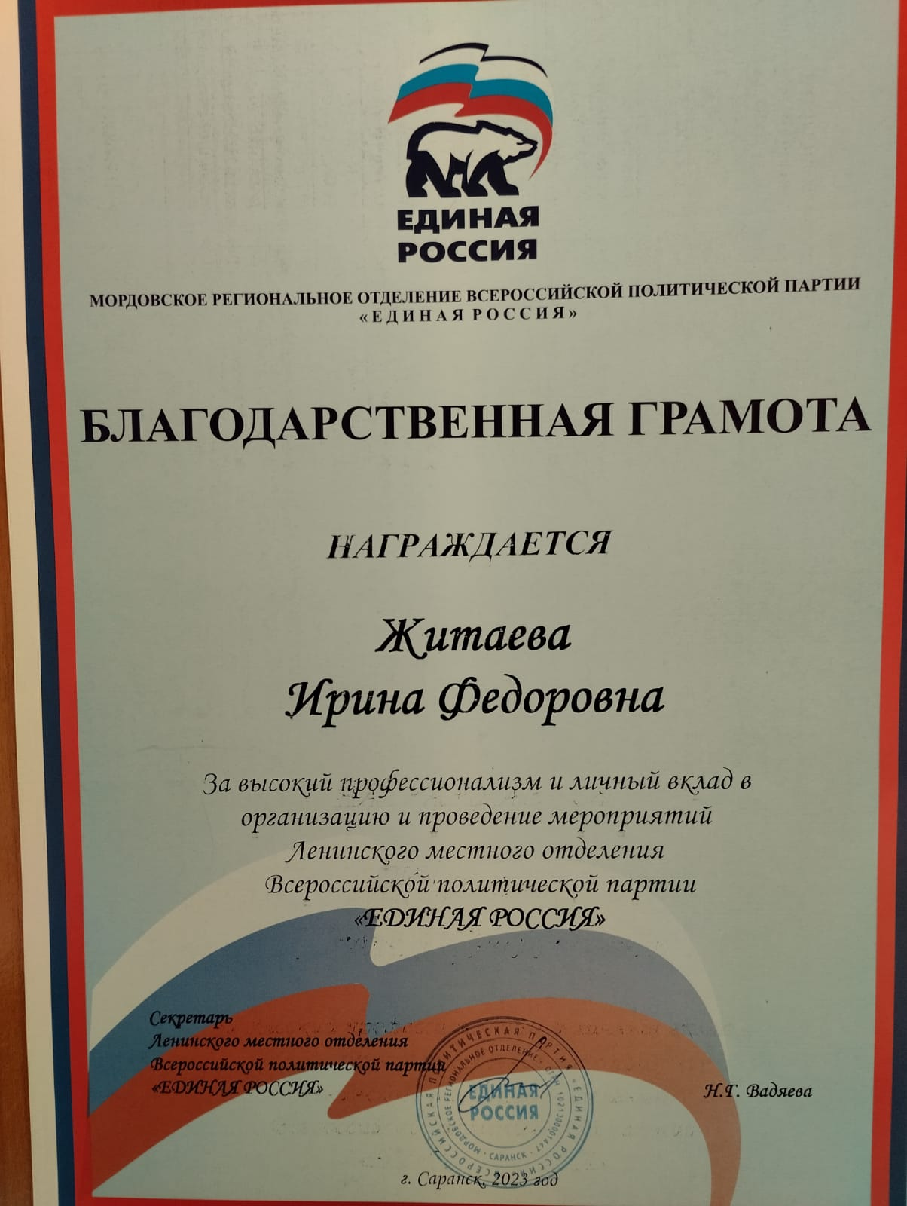
13. Награды и поощрения
Республиканский уровень

